Slide 1
Bancada Virtual de Diagnóstico de Equipamentos Industriais
41686 – Projeto em Engenharia de Automação

Slide 2
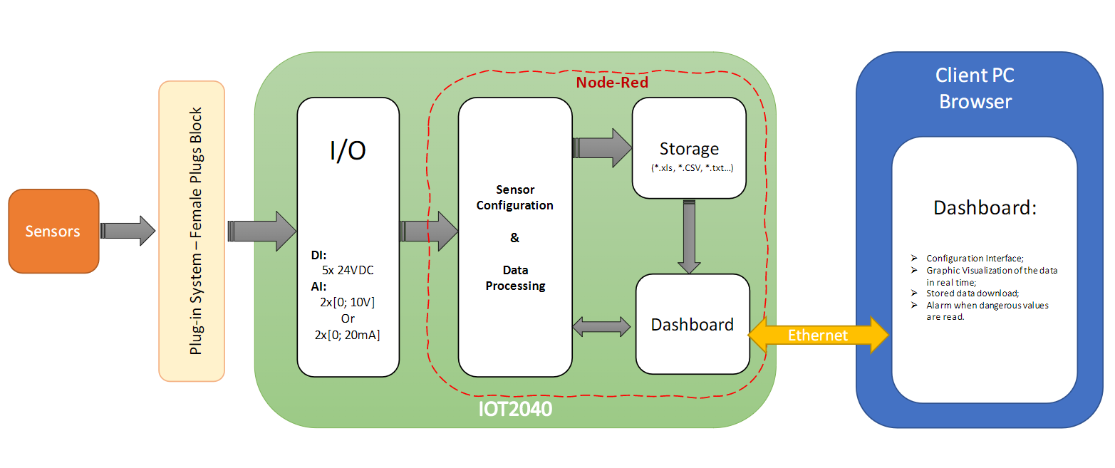
Arquitetura do Projeto
2

Slide 3
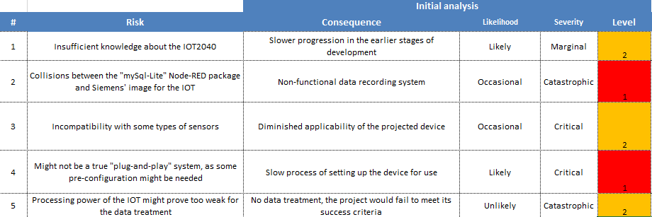
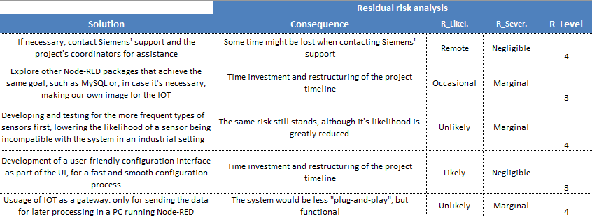
Riscos de Projeto
3

Slide 4
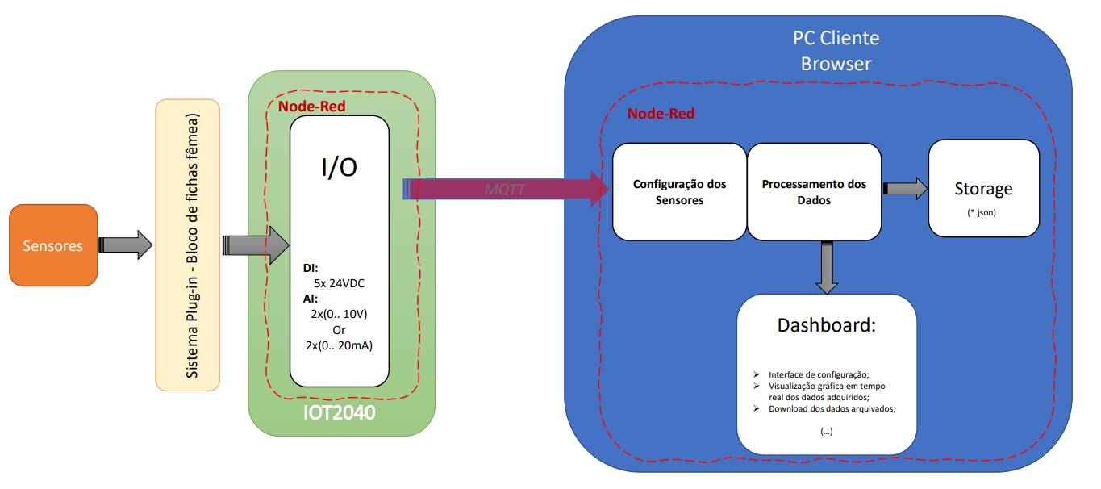
Arquitetura do Projeto (Alternativa)
4

Slide 5
Avanços
Dashboard implementada
Resultados guardados num ficheiro .json com:
timestamp
valor medido
nome do sensor
Esqueleto de uma interface de configuração
Mock-up da dashboard final
Leitura de dados dos sensors:
Distância (laser)
Temperatura do processador
Sensor de pressão
Instalação de um módulo Wi-Fi
Instalação de um disspador de temperatura

Slide 6
Próximas Tarefas
Por Fazer:
Até 13/05:
Ler valores de:
Sensor de vibração (fonte de 7,2-10,8 V)
Medidor de consumes
Terminar interface de configuração
Até 27/05:
Implementar sensor de temperatura
Programação dos algoritmos de deteção de problemas (alarme)
Gráficos para tratamento de dados (reta de media, valores máximos e mínimos lidos, etc…)
6

